Slide 1

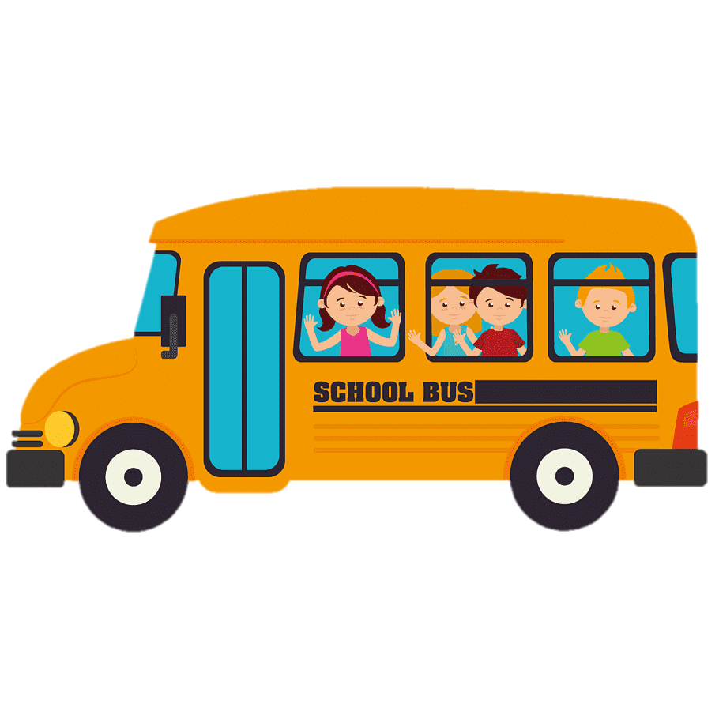

Ôn và khởi động (Xe bus yêu thương)

Slide 2


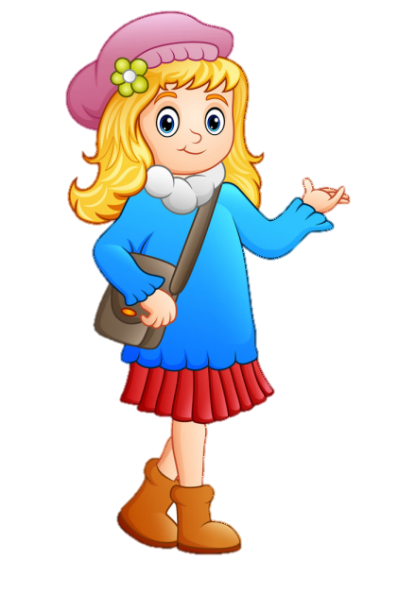
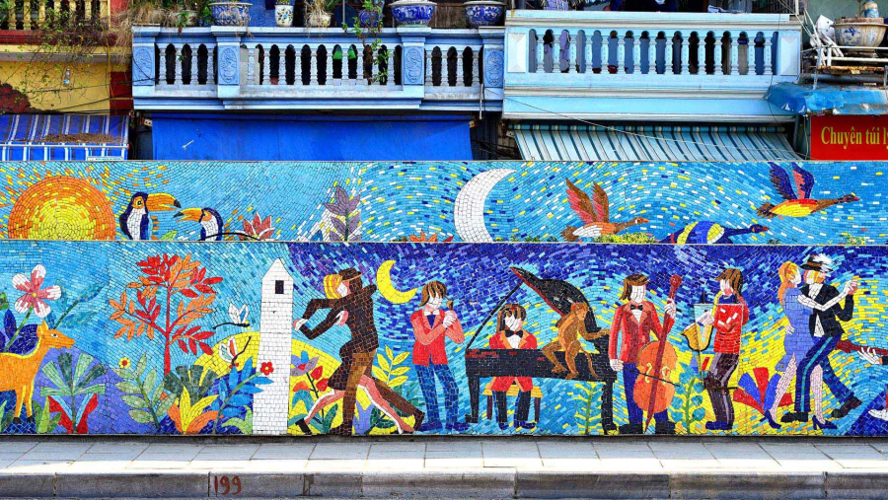
Con đường gốm sứ ở đâu?
A. Huế
B. Hà Nội
C. Bắc Ninh

Slide 3


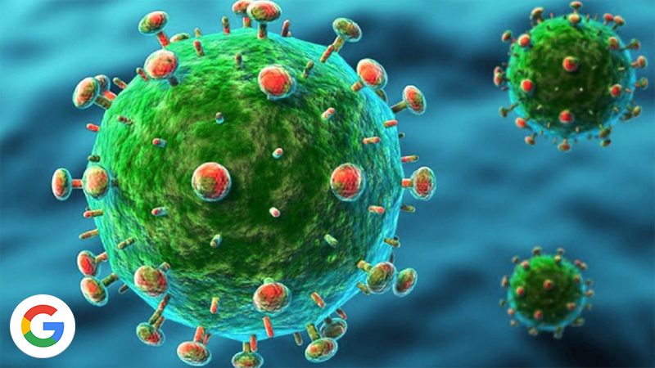
Để phòng chống dịch Covid – 19 chúng ta áp dụng thông điệp gì?
A. Khoảng cách
B. 5K
C. Khẩu trang

Slide 4



Biển báo này có ý nghĩa gì?
A. Nguy hiểm
B. Cấm xúc đất
C. Công trường đang thi công

Slide 6





Chủ đề 2: Trường học
Bài 5: Hoạt động kết nối với cộng đồng
Notes:
Bài giảng thiết kế bởi: Hương Thảo - tranthao121004@gmail.com

Slide 7


  Tiết 1
Notes:
Bài giảng thiết kế bởi: Hương Thảo - tranthao121004@gmail.com

Slide 8

Hoạt động mở đầu

Slide 9

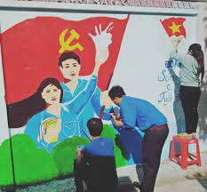
1. Mọi người trong hình đang làm gì?
Notes:
Bài giảng thiết kế bởi: Hương Thảo - tranthao121004@gmail.com

Slide 10
Hoạt động khám phá

Slide 11

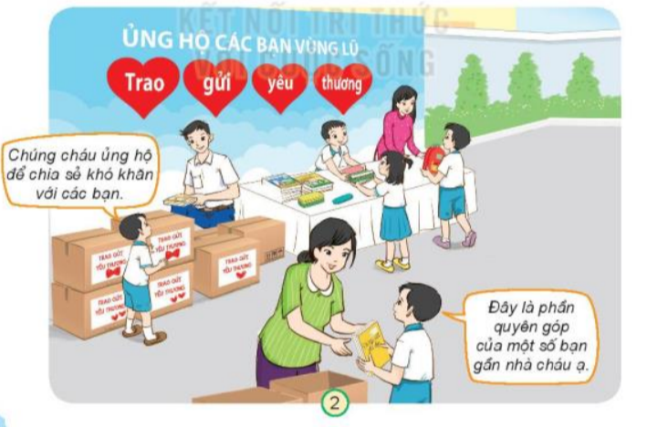
1. Quan sát hoạt động của trường Minh và cho biết:
Các bạn đã tham gia hoạt động kết nối nào với cộng đồng?
Ý nghĩa hoạt động đó?
Nhận xét sự tham gia của các bạn?
Notes:
Bài giảng thiết kế bởi: Hương Thảo - tranthao121004@gmail.com

Slide 12
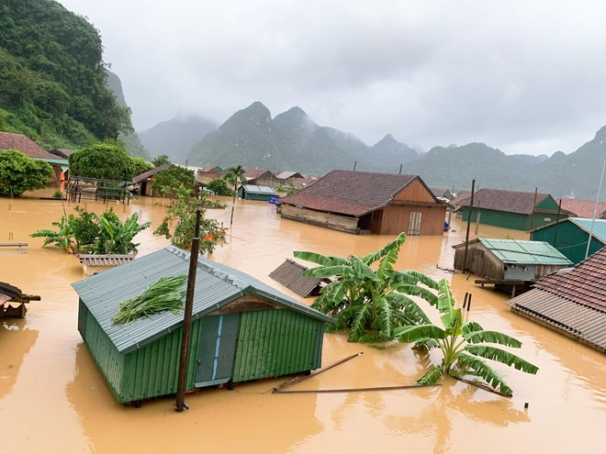
Lũ lụt miền Trung gây nhiều thiệt hại đến con người và tài sản. Vì vậy mỗi chúng ta hãy chung tay góp sức tham gia các hoạt động ủng hộ đồng bào miền Trung.

Slide 13

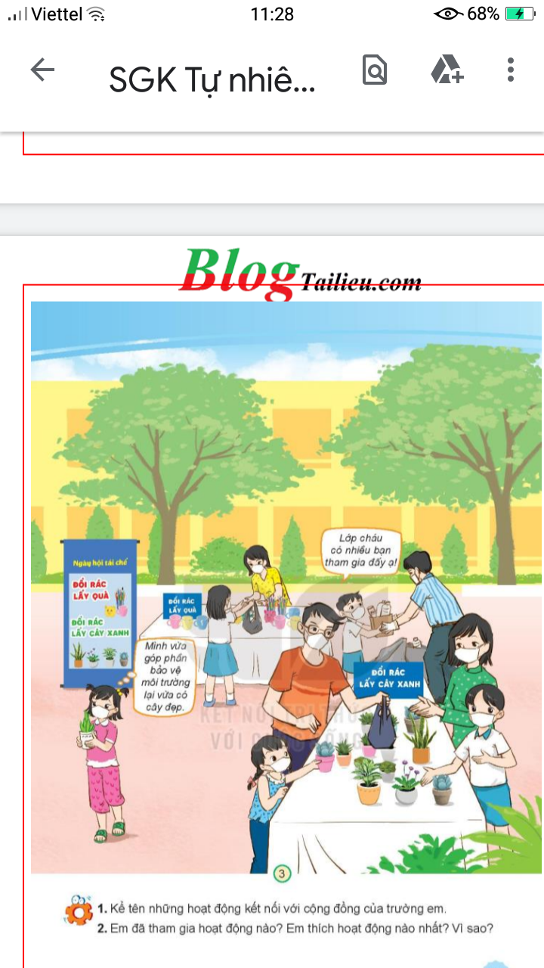
2. Quan sát hoạt động của trường Hoa và cho biết:
Các bạn đã tham gia hoạt động kết nối nào với cộng đồng?
Ý nghĩa hoạt động đó?
Nhận xét sự tham gia của các bạn?
Notes:
Bài giảng thiết kế bởi: Hương Thảo - tranthao121004@gmail.com

Slide 14
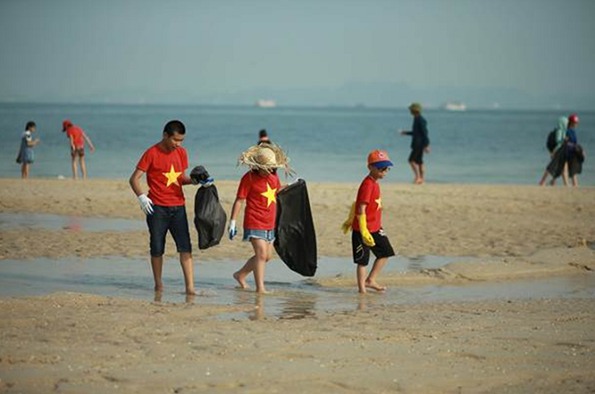
Hãy chung tay góp sức với cộng đồng để bảo vệ và giữ gìn môi trường xanh – sạch – đẹp.

Slide 15


Thực hành:
Kể tên những hoạt động kết nối với cộng đồng ở trường em?
Em đã tham gia hoạt động nào? Em thích hoạt động nào nhất? Vì sao?
Notes:
Bài giảng thiết kế bởi: Hương Thảo - tranthao121004@gmail.com
15

Slide 16
Ghi nhớ:
HÃY TỰ GIÁC VÀ TÍCH CỰC THAM GIA CÁC HOẠT ĐỘNG KẾT NỐI VỚI CỘNG ĐỒNG Ở TRƯỜNG HỌC VÀ ĐỊA PHƯƠNG

Slide 17



Bài tập về nhà:
- Kể với người thân về hoạt động kết nối với cộng đồng em tham gia
- Chuẩn bị tranh ảnh về hoạt động kết nối với cộng đồng em tham gia để giới thiệu trước lớp.

Slide 18
  Tiết 2
Notes:
Bài giảng thiết kế bởi: Hương Thảo - tranthao121004@gmail.com

Slide 19
Hoạt động Khám phá

Slide 20
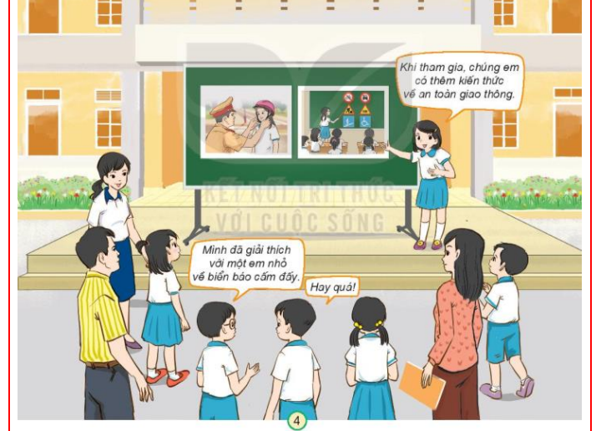
Quan sát hình và cho biết:
Tên, địa điểm tổ chức hoạt động
Nêu ý nghĩa và nhận xét của em về sự tham gia của các bạn trong hoạt động đó.
Notes:
Bài giảng thiết kế bởi: Hương Thảo - tranthao121004@gmail.com

Slide 21
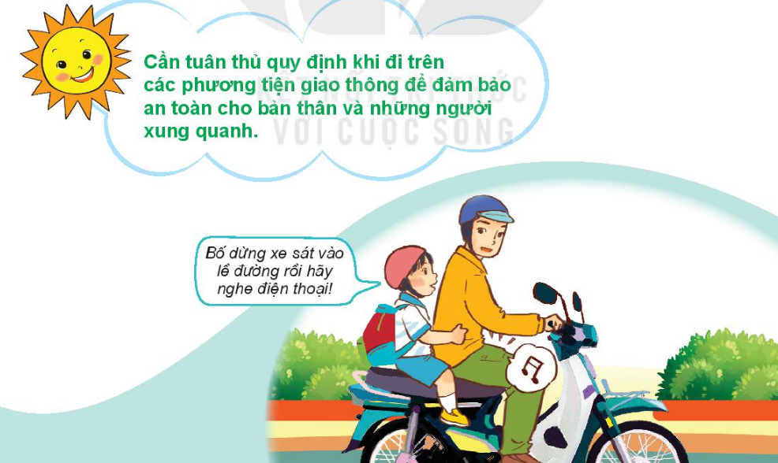
Notes:
Bài giảng thiết kế bởi: Hương Thảo - tranthao121004@gmail.com

Slide 22
Kết luận:
CÁC HOẠT ĐỘNG KẾT NỐI VỚI CỘNG ĐỒNG Ở TRƯỜNG HỌC VỚI XÃ HỘI RẤT BỔ ÍCH VÀ Ý NGHĨA. VÌ VẬY CÁC EM CẦN TÍCH CỰC THAM GIA.

Slide 23
Hoạt động Thực hành

Slide 24
Ghép thẻ chữ ở cột A với cột B cho phù hợp
A. Việc làm
B. Ý nghĩa
Tuyên truyền về an toàn giao thông
Lan tỏa yêu thương
Làm cho “ Trái Đất xanh “
Bảo vệ môi trường
Ủng hộ đồng bào vùng lũ
Chia sẻ khó khăn
Nâng cao nhận thức về an toàn giao thông
Đổi rác lấy cây xanh

Slide 25
Hoạt động Vận dụng

Slide 26

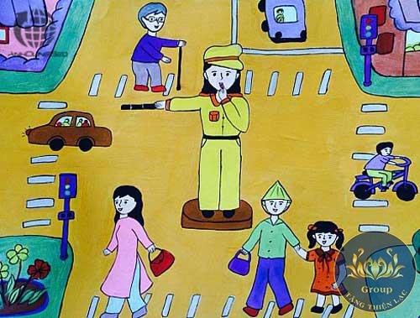
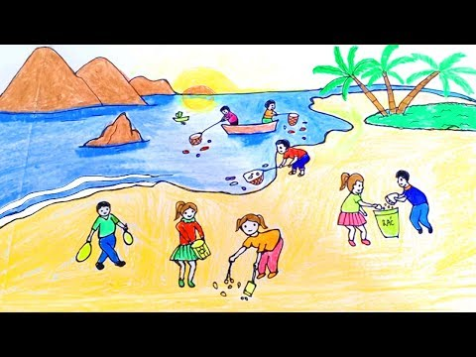
Vẽ tranh tuyên truyền mọi người tham gia các hoạt động kết nối cộng đồng
Notes:
Bài giảng thiết kế bởi: Hương Thảo - tranthao121004@gmail.com

Slide 27
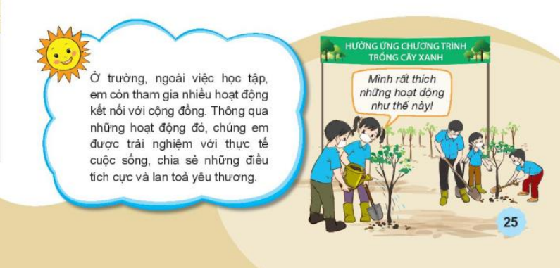
GHI NHỚ:

Slide 28
Câu 1 :Kể một số hoạt động kết nối với xã hội của trường học .
Đánh giá

Slide 29
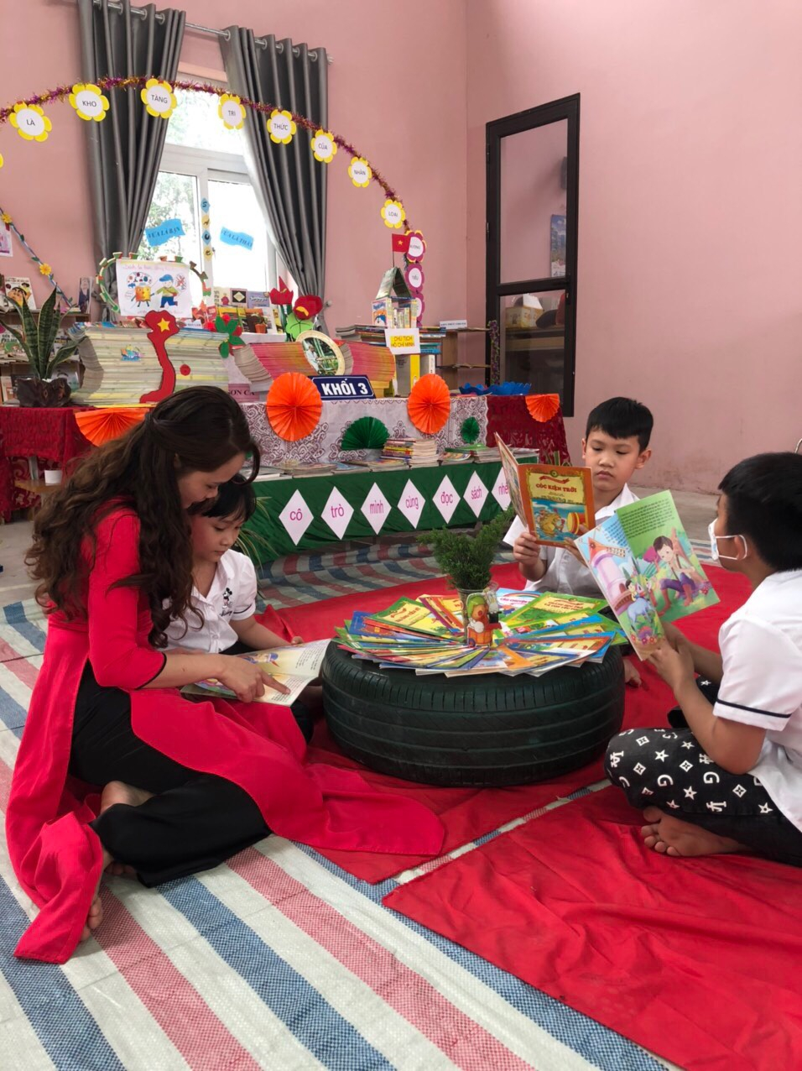
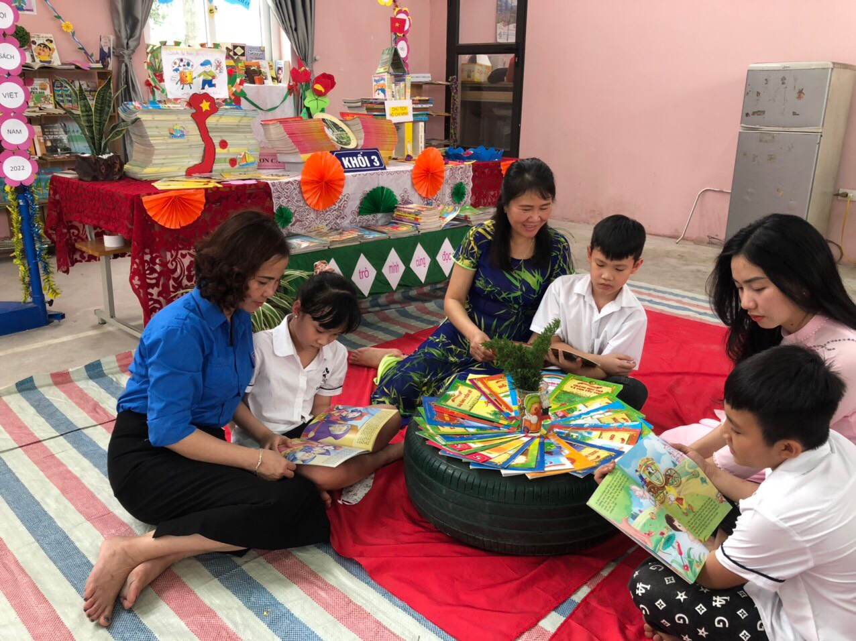

Slide 30
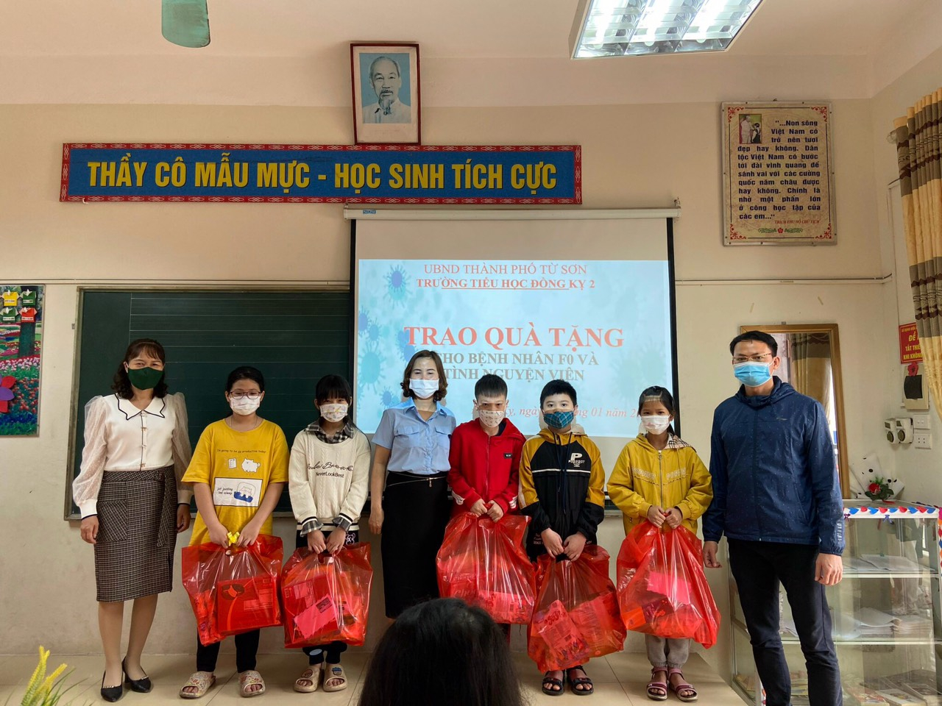
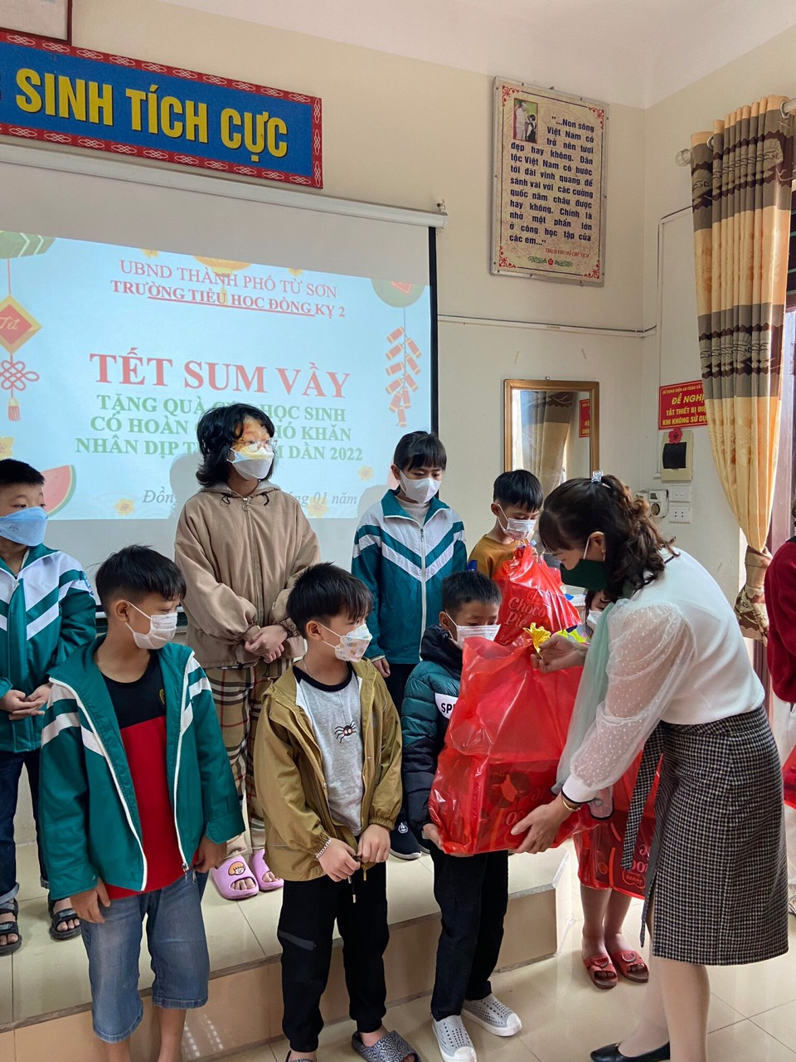

Slide 31
Câu 2 : Ngày hội an toàn giao thông có ý nghĩa như thế nào ?
a/ Mọi người có thêm kiến thức về an toàn giao thông
b/ Hiểu sự cần thiết phải tuân thủ các biển báo giao thông .
c/ Nhận biết khi đi xe máy không cần đội mũ bảo hiểm .
d/ Nâng cao ý thức tham gia giao thông .

Slide 32
Câu 2 : Ngày hội an toàn giao thông có ý nghĩa như thế nào ?
a/ Mọi người có thêm kiến thức về an toàn giao thông
b/ Hiểu sự cần thiết phải tuân thủ các biển báo giao thông.
c/ Nhận biết khi đi xe máy không cần đội mũ bảo hiểm .
d/ Nâng cao ý thức tham gia giao thông.

